Slide 1
计算机图形学实验

Slide 2
实验安排
学时数: 16
类型：个人实验
两个实验：70%+30%
地点：主楼: A2 – 412
第九周，周四上午 8:30 – 11:30
第十周，周四上午 8:30 – 11:30
第十一周，周四上午 8:30 – 11:30
第十二周，周四上午 8:30 – 11:30

Slide 3
实验安排
注意事项
每次实验室课需登录实验系统签到
实验效果演示时间：待定
实验报告提交截止时间：十四周 周日

Slide 4

实验环境
Visual Studio
Visual Studio 20xx
OpenGL
https://www.opengl.org/resources/
教材 OpenGL 简介
Code::Blocks
http://www.codeblocks.org/

Slide 5
实验环境
OpenGL related files
opengl32.lib, opengl32.dll, gl.h
glu32.lib, glu32.dll, glu.h
glut32.lib, glut32.dll, glut.h

Slide 6
实验环境
Visual Studio 开发环境配置
Visual Studio IDE 文档 | Microsoft Learn
实验环境配置
《计算机图形学实验指导书v2.x》实验环境--配置步骤
环境验证
《计算机图形学实验指导书v2.x》 实验环境--环境验证

Slide 7
实验一 三维图形绘制与变换
学时数：10学时
实验目的
1）熟悉OpenGL 图形绘制管线与编程模式；
2）熟悉OpenGL图元函数的使用；
3）熟悉OpenGL 几何变换函数，实现3D图形的平移、旋转和缩放效果 ；
4）熟悉OpenGL 观察变换函数，生成3D图形的不同视图。

Slide 8
实验一 三维图形绘制与变换
实验内容
1）设计一个三维场景，包含至少一个及以上的三维物体，生成视图。
2）设计交互接口使得用户可对3D图形进行平移、旋转、缩放操作，生成视图。
3）设计交互接口使得用户可调整相机位置和视线方向，生成不同的视图。
几何变换与观察变换可二选一

Slide 9
实验一 三维图形绘制与变换
实验要求
1）三维场景绘制部分
完成实验四的立方体绘制，显示立方体一个以上的表面，或者展示不同方向观察到立方体的表面，得基准分；
实现的三维场景包含多个三维物体，加分；
通过导入3D模型数据文件，绘制复杂3D物体，加分。

Slide 10
实验一 三维图形绘制与变换
实验要求
2）三维图形变换部分，可几何变换、观察变换二选一
基于实验一，实现实验五的3D图形几何变换结果，不支持交互，得基准分；
设计键盘或鼠标交互接口，改变图形几何变换的参数，实现3D图形的平移、旋转和缩放，加分；

Slide 11
实验一 三维图形绘制与变换
实验要求
基于实验一的结果，参考实验七，设计键盘或鼠标交互接口，调整观察变换参数，生成不同的视图；
生成正平行投影三视图、透视投影视图，得基准分；
实现相机漫游功能，加分；生成斜平行投影视图，加分；
3）屏幕窗口变化，图形不变形，程序能正常退出。

Slide 12
实验一 三维图形绘制与变换
实验参考
教材第四章、十三章
实验指导书实验四、实验十、实验五、实验六、实验七

Slide 13
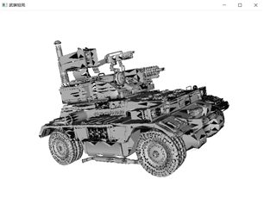
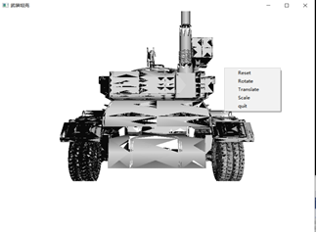
实验一
Example

Slide 14
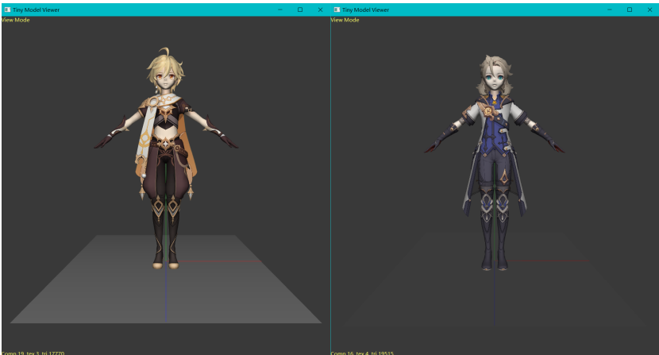
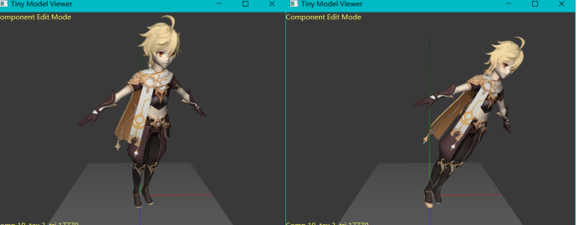
实验一
Example

Slide 15
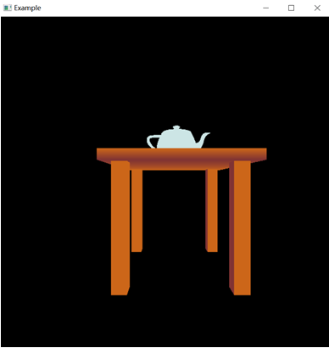
实验一
Example

Slide 16
实验二 贝塞尔曲线
学时数：6 学时
实验目的
巩固样条曲线-贝塞尔曲线构造原理，实现贝塞尔曲线的绘制。
实验内容
根据用户指定的控制点坐标，计算曲线函数系数，最终绘制出贝塞尔曲线

Slide 17
实验二 贝塞尔曲线
基本功能要求
允许用户指定控制点的个数
控制点坐标的输入可采用键盘输入或鼠标操作指定
显示控制点位置
绘制出正确的曲线
程序能正常退出
完成上述基本功能，得基准分

Slide 18
实验二 贝塞尔曲线
可选功能
生成多条贝塞尔曲线，加分
当生成一条贝塞尔曲线后，可用鼠标移动控制点位置，实时生成新的曲线，加分
程序自动变化控制点位置，实时生成新的贝塞尔曲线，实现贝塞尔曲线动画，加分
Reference
教材第十四章P323
《计算机图形学实验指导书v2.x》实验八

Slide 19
实验二 分形图形
学时数：6 学时
实验目的
学习各种分形图形构造方法，实现分形图形的绘制。
实验内容
重点学习和理解一种分形图形构造方法（算法），绘制出分形图形。

Slide 20
实验二 分形图形
基本功能要求
键盘输入算法参数，绘制迭代产生的分形图形
停止迭代绘制，正常退出程序，
基准分
可选功能
按一定的时间间隔刷新图形，显示不同迭代次数所生成的分形图形，实现动画效果，加分
设置多个视口显示不同迭代次数所生成的分形图形，加分

Slide 21
实验二 分形图形
Reference
教材第二十三章P.541
《计算机图形学实验指导书v2.x》实验九

